Slide 1



Slide 2




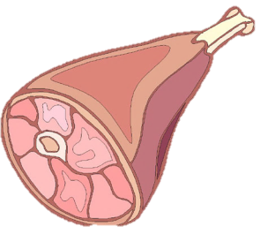




TÌM THỨC ĂN CHO CÁC LOÀI VẬT
Notes:
Dẫn dắt: Các con vật đều rất đói bụng rồi, chúng ta hãy cùng đi tìm thức ăn về cho chúng nhé!
Click vào con vật để đến câu hỏi
Tại slide câu hỏi, click vào con vật để quay về slide này.
Click vào Mặt trời để đến bài học

Slide 3

Đặt tính rồi tính:
4,6 x 15
4,6
x
1 5
23 0
46
69,0

Slide 4
Đặt tính rồi tính:
3,18 x 3
3,18
x
3
9,54

Slide 5

Muốn nhân một số thập phân với một số tự nhiên, ta làm như sau:
Nhân như nhân các số tự nhiên.
Muốn nhân một số thập phân với
một số tự nhiên, ta làm như thế nào?
Đếm xem trong phần thập phân của các số
thập phân có bao nhiêu chữ số rồi dùng dấu phẩy tách ở tích ra bấy nhiêu chữ số kể từ
phải sang trái.

Slide 6




(Tiết 2)

Slide 7


Slide 8


3
Một đội bóng rổ đạt trung bình 52,5 điểm mỗi trận đấu. Tính số điểm đội bóng rổ đó đã đạt được trong cả mùa giải, biết rằng đội đã thi đấu tất cả 12 trận.
Bài giải:
Số điểm đội bóng rổ đó đã đạt được trong cả mùa giải là:
52,5 × 12 = 630 (điểm)
Đáp số: 630 điểm

Slide 9

4
Một cây trưởng thành cao 30 m, trong một năm có thể hấp thụ khoảng 22,7 kg khí các-bô-níc và sản xuất ra khoảng 2,7 kg khí ô-xi, lượng ô-xi này dự tính có thể hỗ trợ nhu cầu hô hấp ít nhất cho 2 người.
(Nguồn: https://kienviet.net)
a) Trong một năm, vườn cây có 50 cây trưởng thành thì có thể hấp thụ được khoảng bao nhiêu ki-lô-gam khí các-bô-níc và sản xuất ra khoảng bao nhiêu ki-lô-gam khí ô-xi?

Slide 10
Số ki-lô-gam khí các-bô-níc vườn cây hấp thụ là:
22,7 x 50 = 1 135 (kg)
Số ki-lô-gam khí ô-xi vườn cây sản xuất là:
2,7 x 50 = 135 (kg)

Slide 11
4
b) Để đủ hỗ trợ nhu cầu hô hấp cho một gia đình 6 người thì cần trồng bao nhiêu cây xanh như thế?
Bài giải:
6 người gấp 2 người số lần là:
6 : 2 = 3 (lần)
Để đủ hỗ trợ nhu cầu hô hấp cho một gia đình 6 người thì cần trồng số cây là:
1 x 3 = 3 (cây)
Đáp số: a) 1 135 kg các-bô-níc; 135 kg ô xi
b) 3 cây

Slide 12


Slide 13
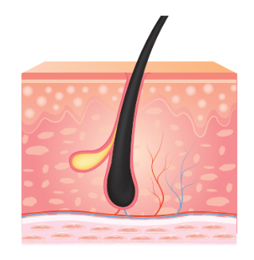
5
Tóc con người mọc khoảng 0,43 mm mỗi ngày. Bạn Khang nói rằng một tuần tóc mọc được hơn 3,5 mm. Em có đồng ý với bạn Khang không? Tại sao?
Bài giải:
Trong thời gian một tuần độ dài tóc mọc được khoảng: 0,43 x 7 = 3,01 (mm).
Trả lời: Bạn Khang nói sau một tuần tóc mọc được hơn 3,5 mm. Câu này là không đúng.

Slide 14



GV ĐIỀN VÀO ĐÂY
GV ĐIỀN VÀO ĐÂY
GV ĐIỀN VÀO ĐÂY
GV ĐIỀN VÀO ĐÂY

Slide 15



